Slide 1
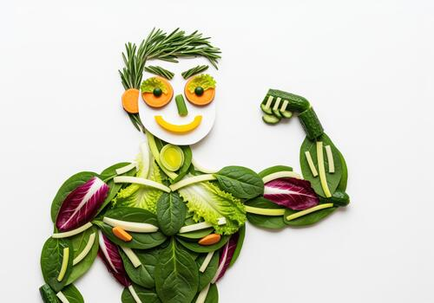
Terveellistä ruokaa
KPL 6/19

Slide 2
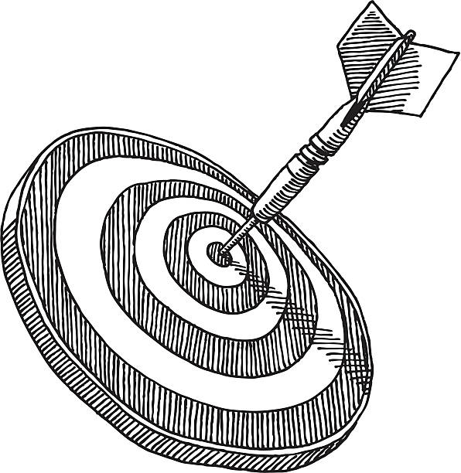
Tavoitteet
Osaat kertoa ydinkohdat ravitsemussuosituksista.
  RUOKAKOLMIO
  LAUTASMALLI

Slide 3

Lue kappale 6/19

Slide 4
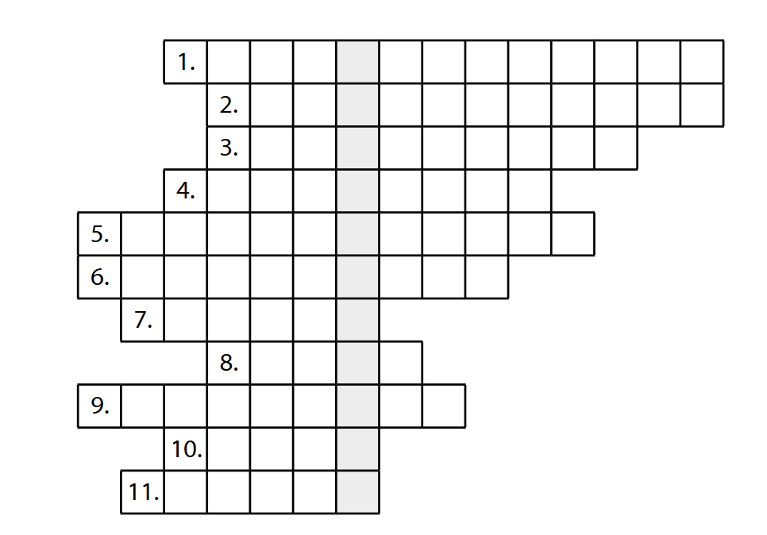
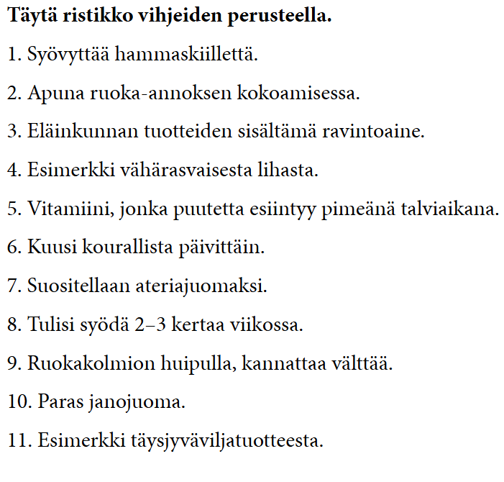
TERVEELLISTÄ RUOKAA - RISTIKKOTEHTÄVÄ
E N E R G I A J U O M A
L A U T A S M A L L I
P R O T E I I N I
K A L K K U N A
D - V I T A M I I N I
K A S V I K S I A
M A I T O
K A L A
S A T T U M A T
V E S I
P U U R O

Slide 5
Ravitsemussuositukset perustuvat tutkittuun tietoon
Ruokavalion vaikutuksia väestön terveyteen on tutkittu paljon.
Oikein koostetulla ruokavaliolla edistää terveyttä ja hyvinvointia ja epäterveellinen ravinto heikentää suorituskykyä, altistaa tarttuville taudeille ja nostaa riskiä pitkäaikaissairauksiin (sydän- ja verisuonisairaudet, syöpä, diabetes).
Ravitsemussuositukset ohjaavat tekemään terveellisiä valintoja. Tästä konkreettisia esimerkkejä ovat
  Ruokakolmio
  Lautasmalli

Slide 6
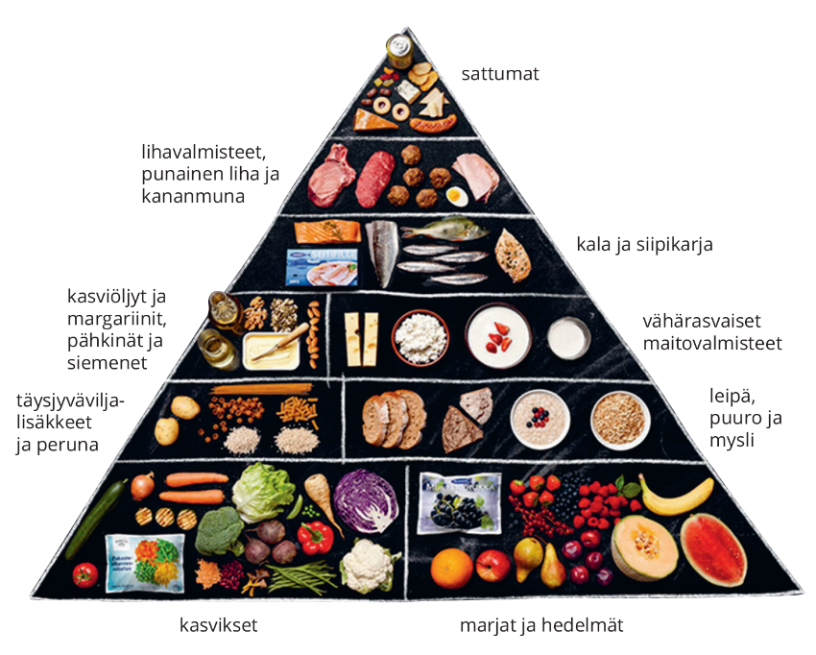
KASVIKSET
Miksi kasvikset ovat kolmion pohjalla?
Kasviksia, marjoja ja hedelmiä on hyvä syödä paljon. Kasviksia kannattaakin olla joka aterialla. Kolmion kasvisosioiden iso koko kuvastaa niiden suurta osuutta ruokavaliossa.
Kasviksia sisältävä ruokavalio vähentää pitkäaikaissairauksien riskiä ja parantaa suoliston toimintaa.
Puoli kiloa päivässä (noin kuusi koirallista)

Slide 7
TÄYSJYVÄTUOTTEET
Miksi täysjyväviljatuotteita pitää syödä ja kuinka usein?
Päivittäiseen ruokavalioon kuuluu täysjyväviljatuotteita: täysjyväleipä, -puuro, -murot.
Täysjyvätuotteet on tehty jyvistä, joissa kaikki jyvän syötävät osat on tallella → runsaasti kuituja, vitamiineja ja kivennäisaineita
Valkoisesta riisistä ja vehnäjauhoista jyvän uloin osa on kuorittu pois → eivät sisällä samoja ravintoaineita kuin täysjyvätuotteet

Slide 8
VÄHÄRASVAISET MAITOVALMISTEET
Miksi ruokasuositusten mukaan kannattaa suosia nimenomaan vähärasvaisia maitotuotteita?
Rasvaisten tuotteiden kovat rasvat (voi, kerma, juustot, sipsit) nostavat veren kolesterolipitoisuutta → kolesteroli tukkii verisuonia → sydän- ja verisuonisairaudet.
Lisäksi rasvaiset tuotteet sisältävät runsaasti energiaa → lihottaa helposti
Ihminen kuitenkin tarvitsee rasvoja → suosi pehmeitä, hyviä rasvoja

Slide 9
ELÄINKUNNAN TUOTTEET
Miksi vaalea ja punainen liha ovat kolmion eri osissa?
Vaalean lihan (kala, kana) rasva on laadultaan terveellisempää. Punaisen lihan (nauta, sika, lammas) rasva on kovaa rasvaa. Mitä korkeammalla kolmiossa ruoka-aineet ovat, sitä harvemmin ruokia suositellaan syötäväksi.
Eläinkunnan tuotteet sisältävät runsaasti proteiineja.
Eläinkunnan tuotteet voidaan korvata proteiinipitoisilla kasviksilla.
Kalaa suositellaan syötäväksi 2-3 krt/vk (proteiinit, pehmeä rasva, kivennäisaineet, vitamiinit

Slide 10
SATTUMAT
Miksi makeiset ja sipsit ovat kolmion kärjessä?
Kärjessä olevia tuotteita on hyvä syödä vain harvoin. Osion koko kuvastaa määrää kokonaisruokavaliossa.

Slide 11
RUOKAKOLMIO
Mistä kolmion osista on hyvä syödä ruoka-aineita joka päivä? Miksi?
Kolmion neljältä alimmalta tasolta on hyvä syödä ruoka-aineita joka päivä ja kahdelta ylimmältä harvemmin. Silloin on helppo saada monipuolisesti ravintoaineita ja sopivasti energiaa.

Slide 12
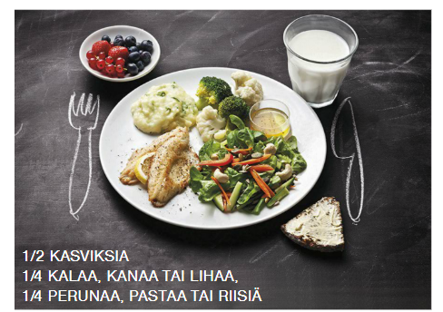
LAUTASMALLI
Käytännönläheinen esimerkki ruokakolmion ajatuksesta.
Havainnollistaa, miten monipuolinen ruokavalio koostetaan.

Slide 13
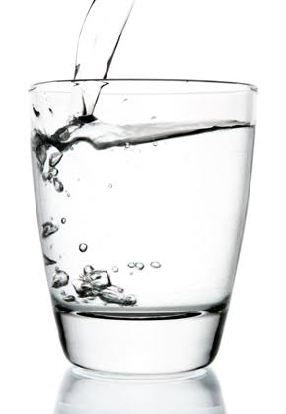
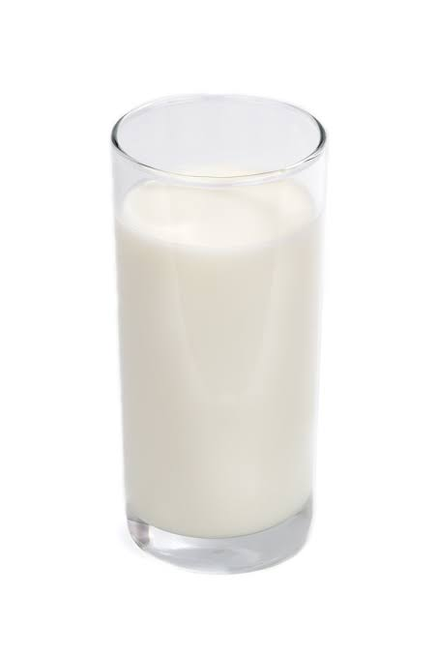
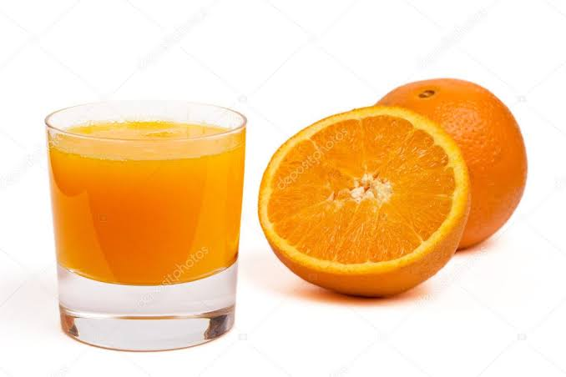
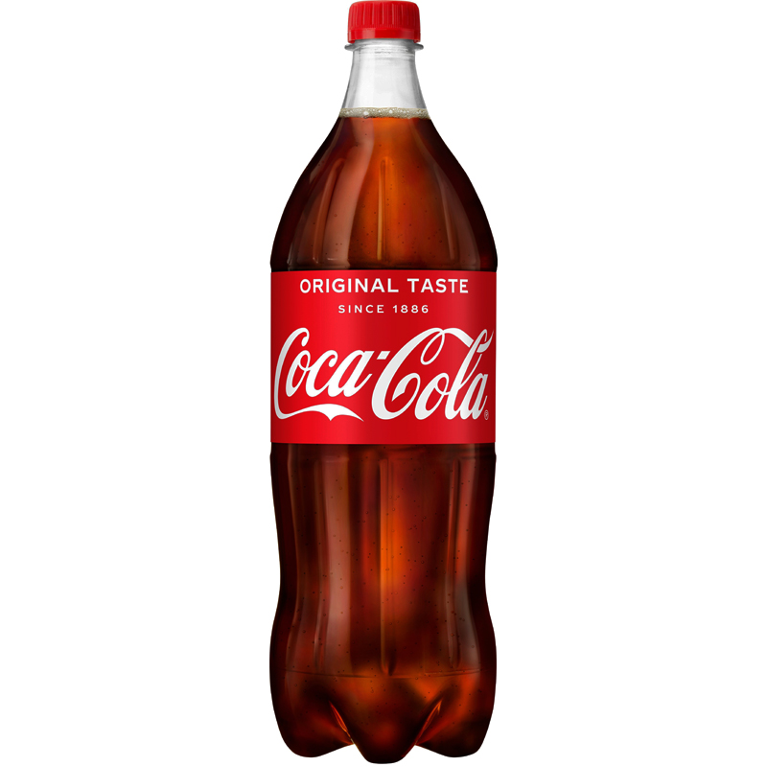
JUOMISSA ON EROJA
Paras janojuoma?
  Vesi
  1-1.5l päivässä
Mitä kasvuikäisen nuoren olisi hyvä juoda suositusten mukaan päivittäin n. 5dl?
  Rasvatonta maitoa tai piimää.
Entä täysmehua?
  Lasillinen (2dl)
Entäpä mehut, sokeroidut virvoitusjuomat, makeat ja rasvaiset maito- ja kaakaojuomat?
  Harvoin. Näiden osuus pitäisi olla todella satunnaista.
Entä energiajuomat?
  Ei ikinä.
  Kofeiiniriippuvuus, vaikutus nukahtamiseen ja unenlaatuun, hammaskiille…

Slide 14
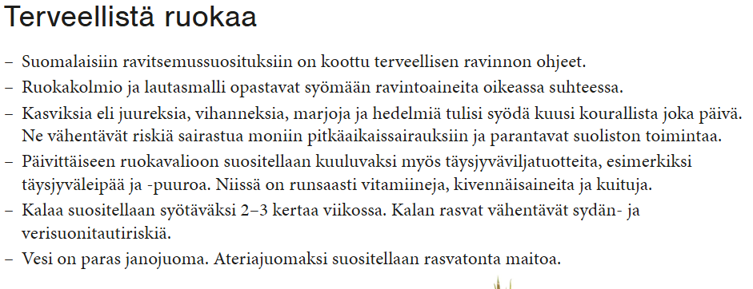
YDINASIAT

